Slide 1


Môn:Toán
Nhiệt liệt chào mừng các quý thầy, cô về dự giờ
LỚP 3C
GV: TRẦN THỊ HUYỀN
ĐƠN VỊ: TRƯỜNG TIỂU HỌC ĐẠI LAI

Slide 2






KHỞI ĐỘNG
HOA ĐIỂM 10

Slide 3



Trong phép nhân 9 x 6 = 54
Số 54 được gọi là:
A. Tích
C. Thừa số
B. Hiệu
D. Tổng

Slide 4
Phép nhân 3 x 7 = 21
có các thừa số là:
A. 7 và 21
C. 3 và 21
B. 3 và 7
D. 21 và 3

Slide 5
Đáp án nào nêu đầy đủ tên gọi thành phần và kết quả của phép nhân?
A. Thừa số và tích
C. Tích
B. Thừa số
D. Tổng

Slide 6
Đáp án nào nêu đúng cách tìm tích trong phép nhân?
A. Thừa số + thừa số
C. Thừa số x thừa số
B. Thừa số - thừa số
D. Thừa số x tích

Slide 7
KHỞI ĐỘNG
HOA ĐIỂM 10

Slide 8
Bài13:
Tìm thành phần trong phép nhân, phép chia
Tiết 1: Tìm thừa số trong một tích

Slide 9


Slide 10



như nhau
Bài toán: 3 ca đựng nước như nhau có tất cả 6l nước. Hỏi mỗi ca đựng mấy lít nước?
?
?
?
6 l
Số lít nước ở một ca lấy 3 lần được 6 l.

Slide 11


Số lít nước ở một ca lấy 3 lần được 6 l.
Số lít nước ở một ca là:
6 : 3 = 2 (l)
?
?
?
2
6l
Muốn tìm một thừa số, ta lấy tích chia
cho thừa số kia.
x 3 = 6
?
Thảo luận nhóm 4
Viết phép tính tương ứng với hình vẽ và giải bài toán.
Thừa số
Thừa số
Tích

Slide 12








Slide 13


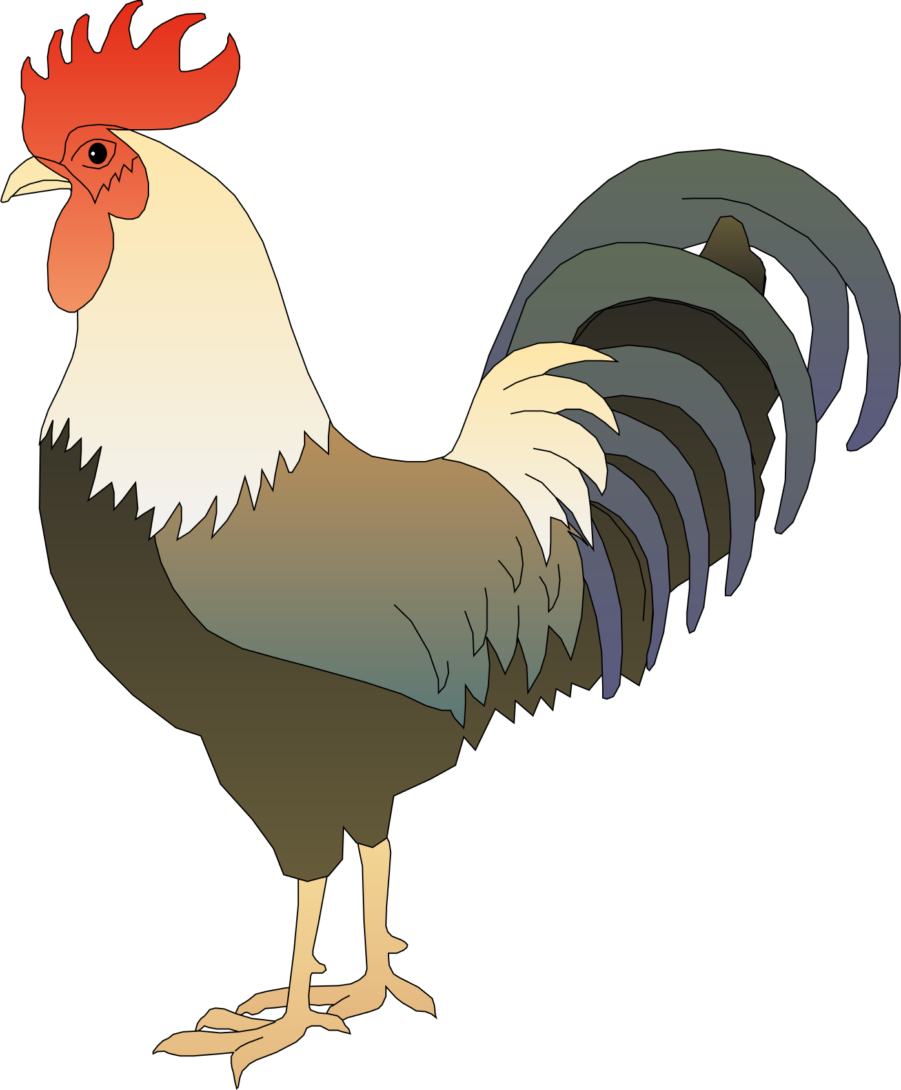

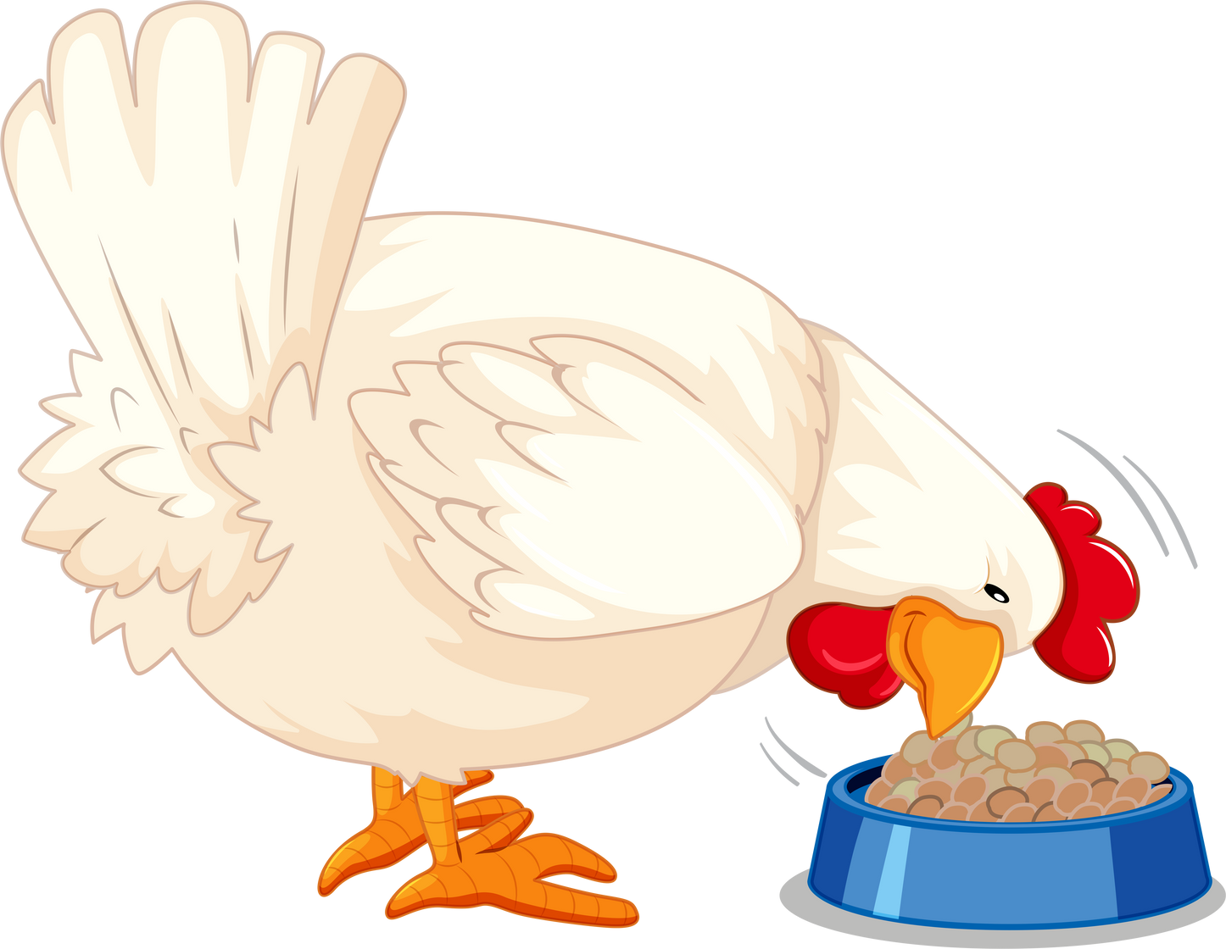
Bài 1 (T39). Tìm thừa số (theo mẫu)
x 4 = 28
x 3 = 12
6 x = 24
Mẫu: x 5 = 35
35 : 5 = 7
?
?
?
?

Slide 14








Bài 2 (T39). Số?
Rung chuông vàng
Thừa số | 8
Thừa số | 4
Tích | 32
7
?
21
?
9
36
?
6
18
5
?
30
4
3
6
3

Slide 15

Bài 3 (T40). 5 ca-bin chở tất cả 30 người. Biết rằng số người ở mỗi ca-bin như nhau. Hỏi mỗi ca-bin chở bao nhiêu người?

Slide 16




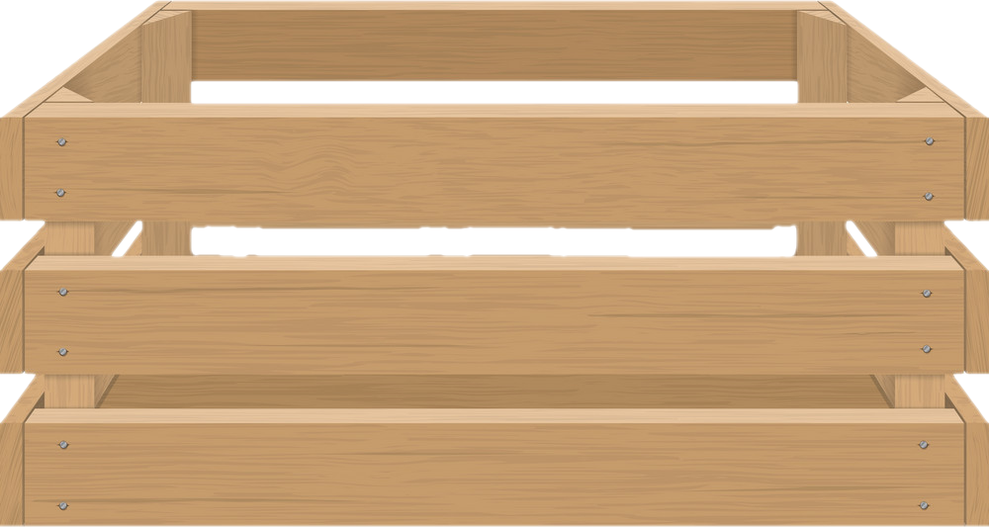
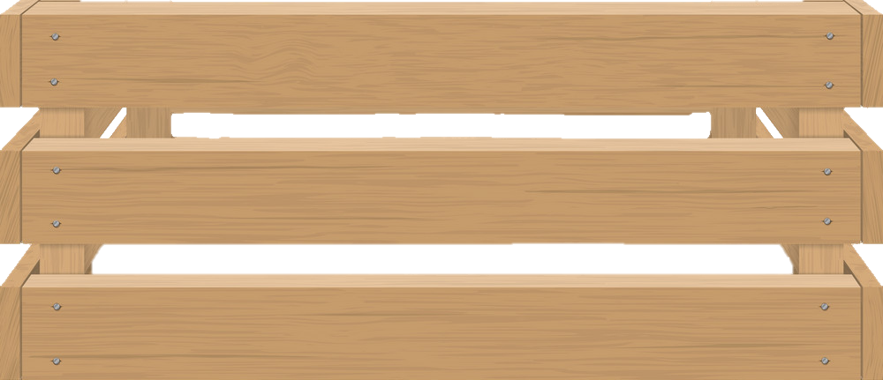
Bài giải
Mỗi ca-bin chở số người là:
30 : 5 = 6 (người)
Đáp số: 6 người
Notes:
SAU KHI HS TRẢ LỜI XONG, GV CLICK CHUỘT VÀO CHIẾC XE ĐỂ TRỞ VỀ

Slide 17










XIN CẢM ƠN QUÝ THẦY CÔ
VÀ CÁC EM HỌC SINH !

